Slide 1
社交工程宣導
圖資中心
系統服務組

Slide 2
大綱
個人資料保護宣導
密碼設定原則
電子郵件
facebook
即時通訊軟體
一
二
三
四
五

Slide 3
弘光科技大學資訊安全政策宣導
1. 目的：
資訊安全政策的目的在保護弘光科技大學資訊資產的安全，本校所有同仁均有義務協助資訊安全的推動，使資訊安全機制能順利推動與執行。
2. 目標：
2.1保護資訊的機密性、完整性、可用性、可說明性。
2.2維持資訊系統持續運作。
2.3保護資訊的安全，避免未授權者非法取得。
2.4防止駭客、病毒等入侵及破壞及避免人為疏失意外。
2.5維護實體環境安全。
3. 責任：
3.1 本校的管理階層建立及審查此政策。
3.2 資訊安全管理者透過適當的標準和程序以實施此政策。
3.3 所有人員和委外服務廠商均需依相關安全管理程序以維護資訊安全政策。
3.4 所有人員有責任報告資訊安全事件和任何以鑑別出之弱點。

Slide 4
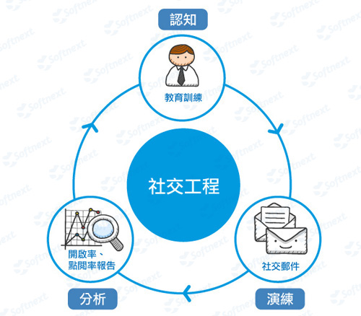
社交工程演練
依據
教育部「104年度臺灣學術網路防範惡意電子郵件社交工程演練」辦理。
目的
保護同仁的電腦，避免受
病毒、木馬等有害的程式
入侵，破壞電腦或竊取資料。
2

Slide 5
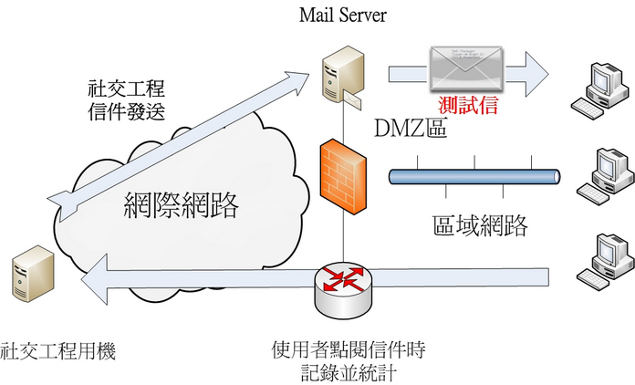
社交工程演練

Slide 6
社交工程演練
演練時程:
第一次:5月
第二次:9月
社交工程郵件型態:
由教育部及科技司以偽冒公務、個人或公司行號等名義發送惡意郵件，郵件主題分為政治、公務、健康養生、旅遊等類型 ，郵件內容包含連結網址或word副檔。

Slide 7
演練結果
預定7月及10月，由教育部及科技教育司彙整演練報告，陳報行政院資通安全辦公室。
7

Slide 8
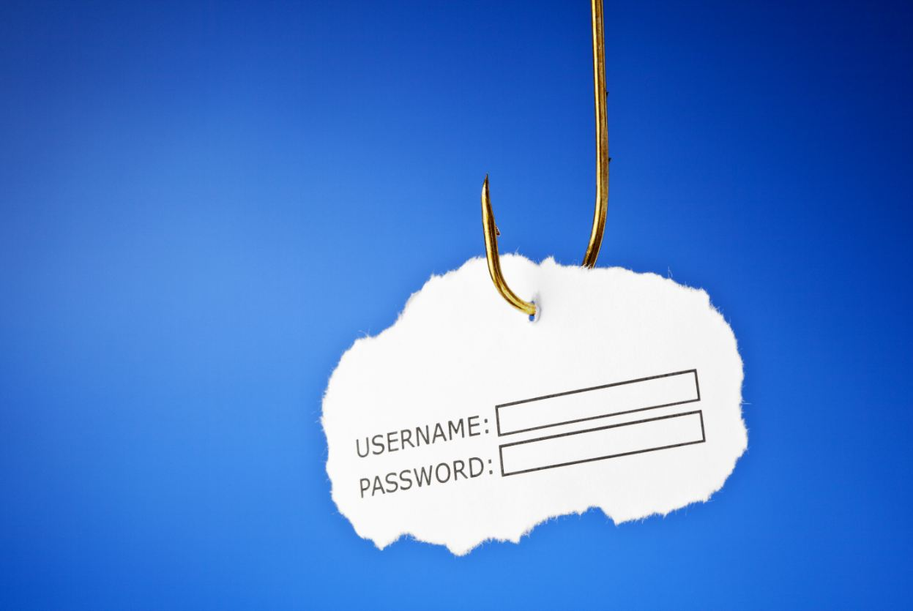
社交工程網路釣魚的常見手法
使用與官網相似的網址與頁面
網路抽獎廣告連結
裝熟套交情的訊息
電子郵件隱藏電腦病毒
圖片中的惡意程式
偽裝修補程式
即時通也是社交工程新途徑

Slide 9
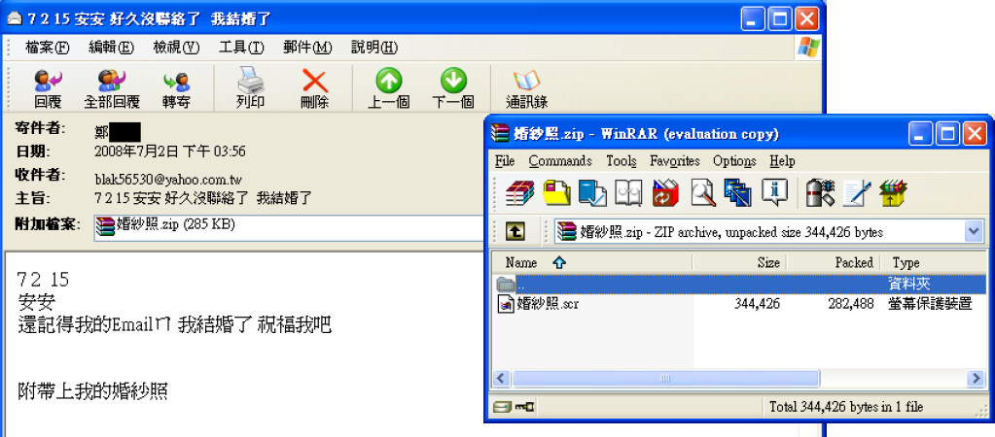
偽裝寄件者的電子郵件

Slide 10
網路釣魚郵件防範
對於需要提供您個人資料的網頁提高警覺
不點選連結或開啟檔案
勿貪小便宜
定期檢查交易紀錄與網站帳號
透過加密的網頁傳送個人資料

Slide 11
電子郵件安全-預防
勿開啟來路不明之信件，以免被植入後門程式竊取資料。
郵件帳號及瀏覽器應取消記憶密碼功能，以避免密碼記錄被駭客竊取。
電腦應安裝防毒軟體，且作業系統及防毒軟體應隨時更新，以避免漏洞產生。
電子郵件及相關系統登入之密碼應定期更換。

Slide 12
電子郵件使用安全
作業系統安全性更新(Windows Update)
安裝防毒軟體(小紅傘、AVG、Bitdefender)，而且要更新病毒碼
不安裝與業務無關的軟體
更新軟體修補程式
收信軟體設定
關閉預覽窗格
不自動下載圖片
謹慎開啟郵件附加檔案
寄出郵件前檢查收件者正確性 / 8. 注意隱私
3

Slide 13
電子郵件開啟原則
寄件者的名稱與電子郵件地址皆可偽造
確認寄件者名稱、寄件者電子郵件與主旨，判斷為必要開啟之郵件才開啟
不要心存好奇
非必要不要點選郵件中的超連結，因為駭客會利用相似的網址欺騙，例如www.google.com 與 www.googIe.com
6

Slide 14
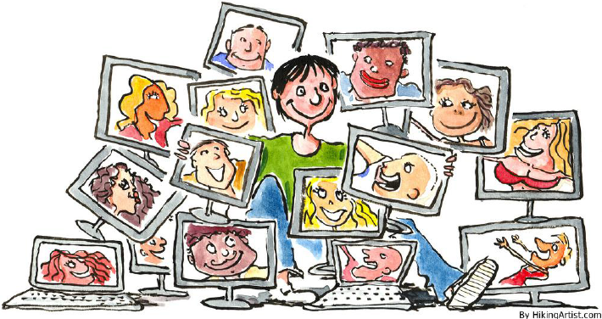
facebook安全使用六要點
設定隱私權
PO文前請三思
不點選來路不明連結
設定黑名單
不要沉迷
判斷內容是否違法

Slide 15
即時通訊軟體的詐騙手法
傳送連結或檔案誘使您開啟
陌生的交友請求
冒充好友請您代購遊戲點數或繳費

Slide 16
即時通訊軟體安全五要項
不透漏個人資料
不點連結
不安裝外掛程式
密碼不與其他網路服務相同
弄清楚朋友傳過來請求的合理性

Slide 17
手機使用安全
手機跟電腦有一樣的風險
手機遺失，資料外洩
手機也會中毒
手機APP都安全嗎
上傳照片及影片到網路上

Slide 18
電腦中毒徵兆(1/2)
電腦、上網變慢或容易當機
異常的系統訊息通知
防毒軟體的警告訊息
自動關機或不斷重開機
螢幕顯示異常
網路流量異常

Slide 19
電腦中毒徵兆(2/2)
瀏覽器自動出現產品廣告或色情網站
一直出現廣告視窗
瀏覽器首頁被改成奇怪的網站
自動安裝工具列且無法移除

Slide 20
網路詐騙手法與防範
取消電信公司小額付款
多重確認事件真實性
社群網站內的遊戲不一定安全
不任意下載檔案或開啟網頁
網路密碼不要都一樣

Slide 21
社交工程演練方式
測試方式
針對全校職員工寄發1封測試信件進行統計分析作業，統計受引誘而預覽信件、連結點選或開啟附檔之數量及比率。
測試作業之測試信件寄件人名稱，均為偽造，用來測試受測人對寄件人名稱是否合理的辨識能力。

Slide 22
社交工程演練方式
信件內容
測試信件共預計分成十封主題內容不同的信件

Slide 23
社交工程演練方式
編號 | 信件類別 | 信件標題
Letter 1 | 科技類 | 【APP推薦】超實用→台灣天氣類App第一名的台灣天氣資訊！！
Letter 2 | 擬真類 | 您的 Apple ID 密碼重置確認
Letter 3 | 健康類 | 這個吃了會胖、那個會致癌？！揭開5種食物真面目
Letter 4 | 知識類 | 昆蟲偽裝大師
Letter 5 | 時事類 | Apple直營店來了！？
Letter 6 | 生活類 | 台灣公務員根本是天使！看看台灣、美國、中國、加拿大的公務員有何不同
Letter 7 | 財經類 | 全台熱門社區房價行情，前三社區房價下修5～10%
Letter 8 | 旅遊類 | 回味無窮！全台十大排行必逛人氣老街！
Letter 9 | 食安類 | 注意！這五種飲料成分可能對孩子有害！
Letter 10 | 新奇類 | 吸空氣會胖是真的！美研究：灰塵中的化學物質使人發胖！

Slide 24
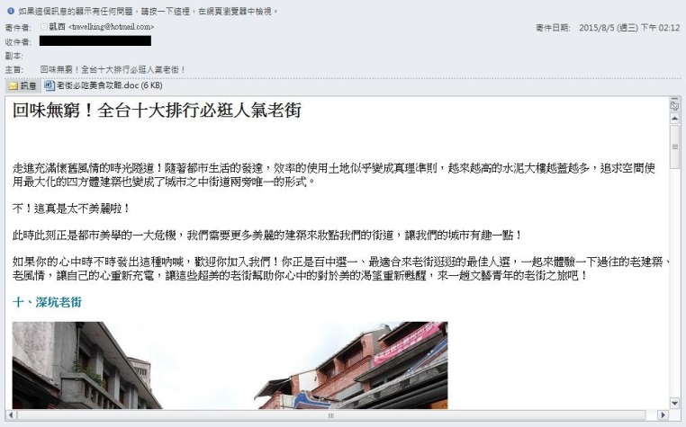
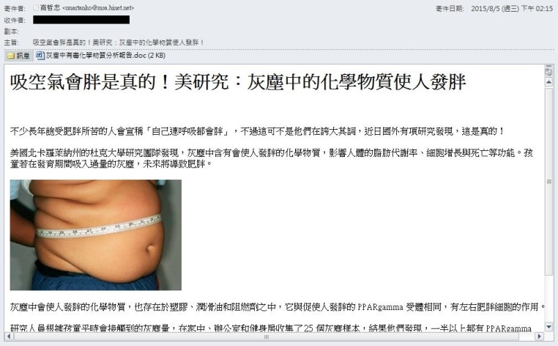
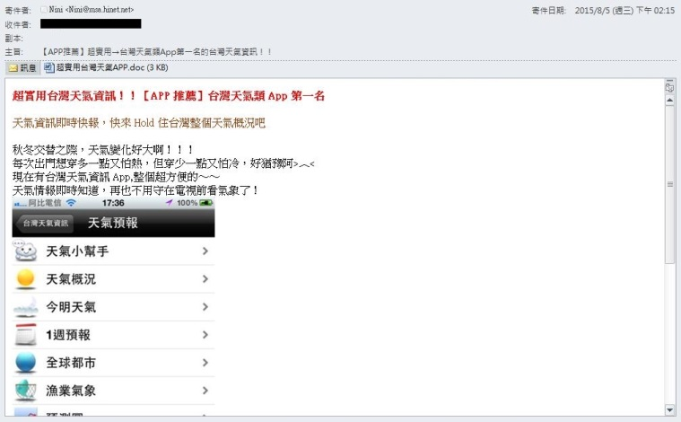
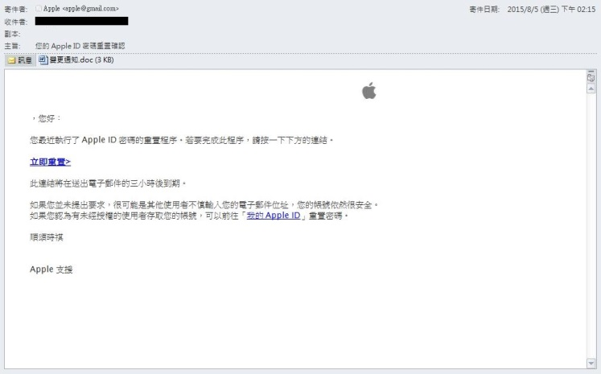
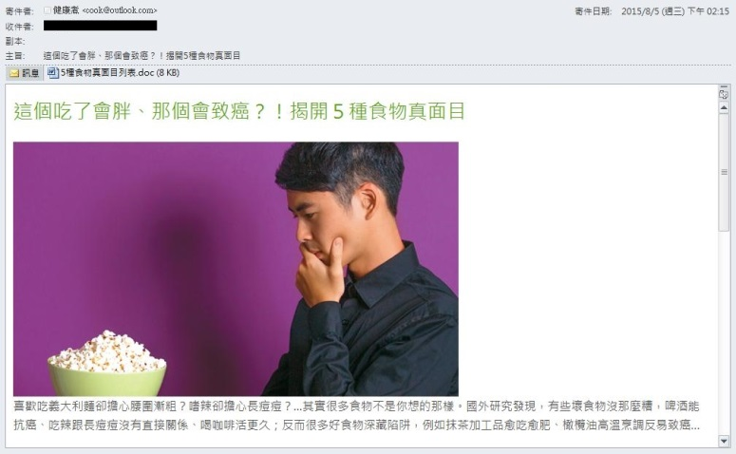
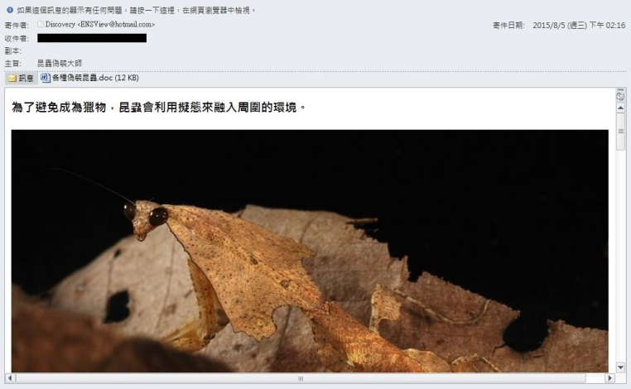
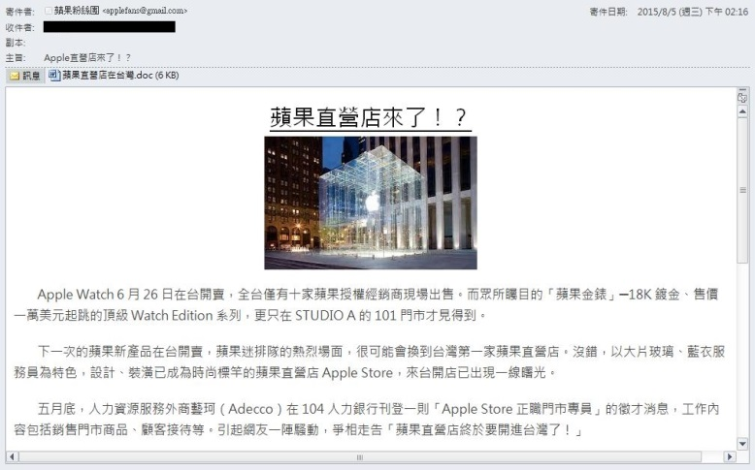
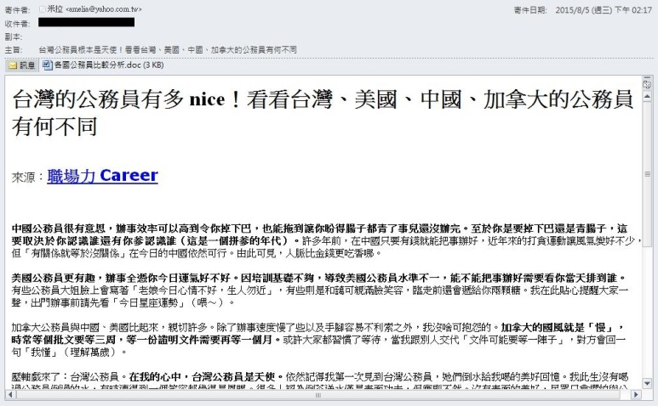
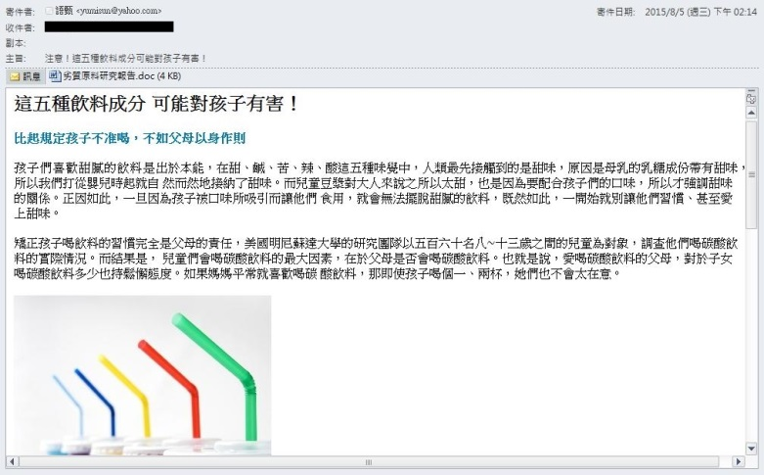
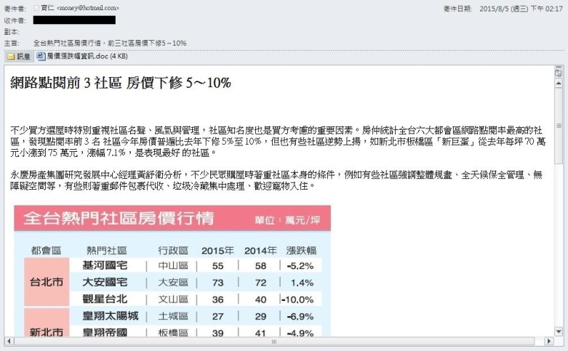
社交工程演練方式

Slide 25
報告完畢‧謝謝聆聽

